Slide 1

PENYELENGGARAAN PEMERINTAHAN KECAMATAN DAN KELURAHAN
Dr. PRABAWA EKA SOESANTA, S.Sos, M.Si.
Dosen Sekolah Pascasarjana Universitas Terbuka
Magister Studi Lingkungan
BPSDM Kemendagri, 24 April 2022

Slide 2
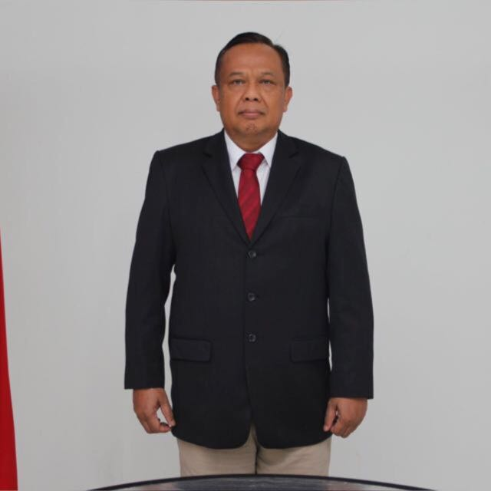
Bio Data
Nama : DR. PRABAWA EKA SOESANTA, S.SOS.,M.SI
Tempat/Tanggal Lahir : Salatiga, 6 Juni 1963
Pangkat/Golongan : Pembina Utama Madya (IV/d)
Pekerjaan : Dosen Sekolah Pascasarjana Universitas Terbuka
Pendidikan :
S1 Fisipol - Administrasi Negara, Universitas Timor Timur (1998);
S2 Magister Ekonomika Pembangunan, Universitas Gadjahmada (2000);
S3 Doktor Pengelolaan Sumberdaya Alam dan Lingkungan, Institut Pertanian Bogor (2012).
PPRA LVII Lemhannas Republik Indonesia (2018)
Pengalaman Relevan :
Dosen Sekolah Pascasarjana Universitas Terbuka (2023 – Sekarang)
Dosen Pendidikan Pancasila dan Pendidikan Kewarganegaraan (2017-Sekarang);
Direktur Dekonsentrasi Tugas Pembantuan danKerjasama, Kemendagri (2020-2023);
Direktur Bina Ideologi, Karakter dan Wawasan Kebangsaan, Kemendagri (2016-2020);
Tim Nasional Gerakan Nasional Revolusi Mental, Gerakan Indonesia Bersatu (2014-2019);
Penggagas Forum Komunikasi Pusat Kajian Pancasila se Indonesia (2016-Sekarang);
Dewan Pakar Tim Percepatan Pembangunan Daerah – TP2D Kabupaten Bekasi;
Dewan Pakar Asosiasi Ilmuwan Administrasi Negara Indonesia – AsIAN;
Dewan Pakar Ikatan Pelaku Pemberdayaan Masyarakat Indonesia – IPPMI.

Slide 3

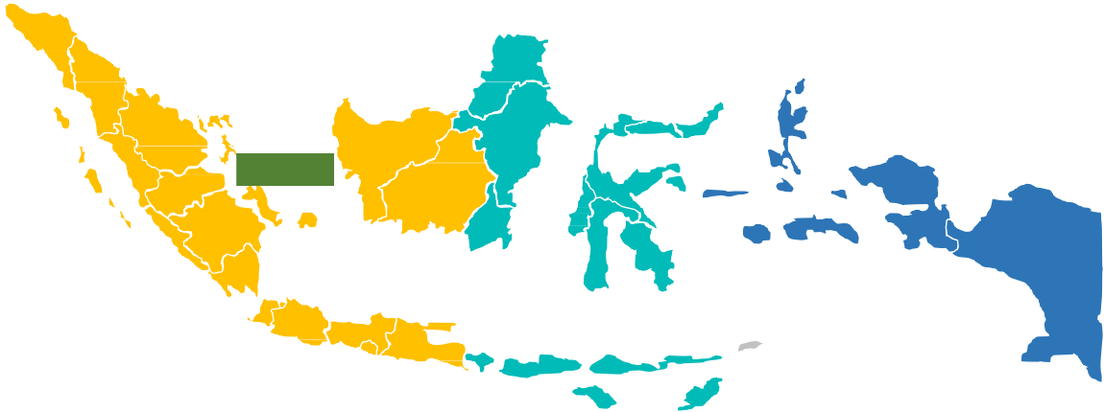





ARCHIPELAGO CHALLENGES
KEMENTERIAN DALAM NEGERI
REPUBLIK INDONESIA
1,892 | 17.001 | 38 | 416 | 98 | 7.277 | 75.265 | 8.498
Juta Km² | Pulau | Provinsi | Kabupaten | Kota | Kecamatan | Desa | Kelurahan
Sumber: Kemendagri,2022
Kalimantan
16,6 Juta
6,15 %
TANTANGAN GEOGRAFIS
INDONESIA NEGARA KEPULAUAN:
Sumatera
58,6 Juta
Sulawesi
19,9 Juta
7,36 %
Maluku & Papua 8,6 Juta
3,17 %
21,68 %
Luasnya Negara Indonesia dan banyaknya Jumlah Penduduk Negara Indonesia
• 17.001 Pulau
• 15.224 (89,41 %) Pulau
Tidak berpenduduk
• 1.777 (10,59%) Pulau
Berpenduduk
Jawa 151,6 Juta
56,10 %
Bali & Nusa Tenggara
15,0 Juta
5,54 %
UTC+07.00 - Waktu Indonesia Barat (WIB) UTC+08.00 - Waktu Indonesia Tengah (WITA) UTC+07.00 - Waktu Indonesia Timur (WIT)
Sumber: BPS, Januari 2021
RENTANG KENDALI PENYELENGGARAAN PEMERINTAHAN
TANTANGAN GEOGRAFIS & DEMOGRAFIS
Luas mencapai 1.892 juta km2, Jika disandingkan dengan cakupan peta Eropa Barat atau Amerika maka luasnya hampir sama.
Memiliki 3 Zona Waktu, yaitu Waktu Indonesia Barat (WIB), Waktu Indonesia
Tengah (WITA), dan Waktu Indonesia Timur (WIT).
Jumlah penduduk terbesar Ke-4 di dunia. Jumlah Penduduk Negara
Indonesia mencapau 275.361.267 juta jiwa (sumber: Dukcapil, Juni 2022)
KECAMATAN?
TANTANGAN KEWILAYAHAN

Slide 4
KECAMATAN
FUNGSI WILAYAH
PERANGKAT DAERAH
Camat menjalankan Urusan Pemerintahan Umum di wilayah kecamatan
Kecamatan merupakan unsur pembantu bupati/wali kota dan DPRD kab/kota dalam penyelenggaraan Urusan Pemerintahan yang menjadi kewenangan Daerah kab/kota
KECAMATAN
CAMAT
Pemimpin kecamatan yang berkedudukan dibawah dan bertanggung jawab kepada bupati/wali kota melalui sekretaris daerah kab/kota

Slide 5

Kecamatan sebagai OPD Kab/Kota
Sekretariat
Daerah
Sekretariat
DPRD
Inspektorat
Dinas
Kecamatan sebagai perangkat daerah kabupaten/kota, dipimpin oleh camat, merupakan
satu-satunya OPD yang memiliki wilayah
Badan
Kecamatan
Perangkat Daerah Kab/Kota
Notes:
<a href="https://www.freepik.com/free-photos-vectors/business">Business photo created by ijeab - www.freepik.com</a>

Slide 6
KECAMATAN, KELURAHAN, DAN DESA
KABUPATEN/
KOTA
KECAMATAN
KECAMATAN
Perangkat Daerah Kab/Kota
Kecamatan bagian wilayah dari daerah kabupaten/kota
yang dipimpin oleh camat.
KELURAHAN
DESA
KELURAHAN
Perangkat Kecamatan
DESA
Kesatuan masyarakat hukum yang memiliki batas wilayah yang berwenang untuk mengatur dan mengurus urusan pemerintahan, kepentingan masyarakat setempat berdasarkan prakarsa masyarakat, hak asal usul, dan/atau hak tradisional.

Slide 7
Regulasi/Kebijakan terkait Tugas² Camat
UU NO 23 TH 2014 tentang PEMDA
UU No. 30 Th. 2014 tentang ADMINISTRASI PEMERINTAHAN
UU NO 6 TH 2014 tentang DESA
27 bab 411 psl
14 bab 89 psl
16 bab 122 psl
UU NO 25 TH 2009 ttg PELAYANAN PUBLIK
10 bab 62 psl
PP No. 43 Th. 2014 ttg Peraturan Pelaksanaan UU 6/2014
PP No. 96 Th. 2012 tentang Pelaksanaan UU No.25/2009 ttg Pelayanan Publik
PP No. 17 Th. 2018 tentang Kecamatan
8 bab 37 psl
Psl 226 UU 23 /2014 dan
psl 11 PP 17/2018
PERMENDAGRI PELIMPAHAN KEWENANGAN
PP No. 38 Th. 2017 tentang Inovasi Daerah
PP No. 18 Th. 2016 ttg Perangkat Daerah

Slide 8

Peran Camat dalam PP No. 17 Th. 2018
ATRIBUTIF (Ps. 10)
DELEGATIF (Ps. 11)
Menyelenggaraan urusan pemerintahan umum;
Mengoordinasikan kegiatan pemberdayaan masyarakat;
Mengoordinasikan upaya penyelenggaraan trantibum;
Mengoordinasikan penerapan dan penegakan perda dan perkada;
Mengoordinasikan pemeliharaan prasarana dan sarana pelayanan umum;
Mengoordinasikan penyelenggaraan kegiatan pemerintahan yang dilakukan oleh perangkat daerah di kecamatan;
Membina dan mengawasi penyelenggaraan kegiatan desa dan/atau kelurahan;
Melaksanakan urusan pemerintahan yang menjadi kewenangan daerah kab/kota yang tidak dilaksanakan oleh unit kerja PD kab/kota yang ada di kec; dan
Melaksanakan tugas lain sesuai dengan ketentuan peraturan perundangundangan.
Camat juga mendapat pelimpahan wewenang, sebagai berikut :
  untuk melaksanakan sebagian urusan pemerintahan yang menjadi kewenangan daerah kabupaten/kota; dan
  untuk melaksanakan Tugas Pembantuan.
Sebagian urusan pemerintahan yang dilimpahkan terdiri atas pelayanan perizinan dan nonperizinan yang dilakukan berdasarkan pemetaan pelayanan publik sesuai karakteristik kecamatan.
Kriteria pelayanan perizinan:
  Proses sederhana;
  Objek perizinan berskala kecil;
  Tidak memerlukan kajian teknis yang kompleks; dan
  Tidak memerlukan teknologi tinggi.
Pelayanan perizinan dilaksanakan melalui pelayanan terpadu.
Tereduksi oleh OSS
Tereduksi oleh OSS

Slide 9
Peran Camat dalam PP 43 Tahun 2014 ttg Peraturan Pelaksanaan
UU No.6 Th. 2014 ttg Desa
(Pasal 154)
Camat atau sebutan lain melakukan tugas pembinaan dan pengawasan Desa
Binwas dilakukan melalui:
fasilitasi penyusunan peraturan Desa dan peraturan kepala Desa;
fasilitasi administrasi tata Pemerintahan Desa;
fasilitasi pengelolaan keuangan Desa dan pendayagunaan aset Desa;
fasilitasi penerapan dan penegakan peraturan perundang-undangan;
fasilitasi pelaksanaan tugas kepala Desa dan perangkat Desa;
fasilitasi pelaksanaan pemilihan kepala Desa;
fasilitasi pelaksanaan tugas dan fungsi Badan Permusyawaratan Desa;
rekomendasi pengangkatan dan pemberhentian perangkat Desa;
fasilitasi sinkronisasi perencanaan pembangunan daerah dengan pembangunan Desa;
fasilitasi penetapan lokasi pembangunan kawasan perdesaan;
Binwas dilakukan melalui:
fasilitasi penyelenggaraan ketenteraman dan ketertiban umum;
fasilitasi pelaksanaan tugas, fungsi, dan kewajiban lembaga kemasyarakatan;
fasilitasi penyusunan perencanaan pembangunan partisipatif;
fasilitasi kerja sama antar-Desa dan kerja sama Desa dengan pihak ketiga;
fasilitasi penataan, pemanfaatan, dan pendayagunaan ruang Desa serta penetapan dan penegasan batas Desa;
fasilitasi penyusunan program dan pelaksanaan pemberdayaan masyarakat Desa;
koordinasi pendampingan Desa di wilayahnya; dan
koordinasi pelaksanaan pembangunan kawasan perdesaan di wilayahnya.

Slide 10
23 PERMENDAGRI PASCA TERBITNYA
PP 43 TAHUN 2014
NO | NAMA PERATURAN | TENTANG
1. | PERMENDAGRI NOMOR 111 TAHUN 2014 | PEDOMAN TEKNIS PERATURAN DI DESA
2. | PERMENDAGRI NOMOR 112 TAHUN 2014 | PEMILIHAN KEPALA DESA
3. | PERMENDAGRI NOMOR 114 TAHUN 2014 | PEDOMAN PEMBANGUNAN DESA
4. | PERMENDAGRI NOMOR 81 TAHUN 2015 | EVALUASI PERKEMBANGAN DESA DAN KELURAHAN
5. | PERMENDAGRI NOMOR 82 TAHUN 2015 | PENGANGKATAN DAN PEMBERHENTIAN KEPALA DESA
6. | PERMENDAGRI NOMOR 83 TAHUN 2015 | PENGANGKATAN DAN PEMBERHENTIAN PERANGKAT DESA
7. | PERMENDAGRI NOMOR 84 TAHUN 2015 | SUSUNAN ORGANISASI DAN TATA KERJA PEMERINTAH DESA
8. | PERMENDAGRI NOMOR 1 TAHUN 2016 | PEDOMAN PENGELOLAAN ASET DESA
9. | PERMENDAGRI NOMOR 44 TAHUN 2016 | KEWENANGAN DESA
10. | PERMENDAGRI NOMOR 45 TAHUN 2016 | PEDOMAN PENETAPAN DAN PENEGASAN BATAS DESA
11. | PERMENDAGRI NOMOR 46 TAHUN 2016 | LAPORAN KEPALA DESA
12. | PERMENDAGRI NOMOR 47 TAHUN 2016 | ADMINISTRASI PEMERINTAHAN DESA
13. | PERMENDAGRI NOMOR 110 TAHUN 2016 | BADAN PERMUSYAWARATAN DESA
14. | PERMENDAGRI NOMOR 1 TAHUN 2017 | PENATAAN DESA
15. | PERMENDAGRI NOMOR 2 TAHUN 2017 | STANDAR PELAYANAN MINIMAL
16. | PERMENDAGRI 65 TAHUN 2017 | PERUBAHAN ATAS PERATURAN MENTERI DALAM NEGERI NOMOR 112 TAHUN 2014 TENTANG PEMILIHAN KEPALA DESA
17. | PERMENDAGRI 66 TAHUN 2017 | PERUBAHAN ATAS PERATURAN MENTERI DALAM NEGERI NOMOR 82 TAHUN 2015 TENTANG PENGANGKATAN DAN PEMBERHENTIAN KEPALA DESA
18. | PERMENDAGRI 67 TAHUN 2017 | PERUBAHAN ATAS PERATURAN MENTERI DALAM NEGERI NOMOR 83 TAHUN 2015 TENTANG PENGANGKATAN DAN PEMBERHENTIAN PERANGKAT DESA
19. | PERMENDAGRI 96 TAHUN 2017 | TATA CARA KERJASAMA DI BIDANG PEMERINTAHAN DESA
20. | PERMENDAGRI NOMOR 18 TAHUN 2020 | LEMBAGA KEMASYARAKATAN DESA DAN LEMBAGA ADAT DESA
21. | PERMENDAGRI NOMOR 20 TAHUN 2018 | PENGELOLAAN KEUANGAN DESA
22. | PERMENDAGRI NOMOR 36 TAHUN 2020 | PERATURAN PELAKSANAAN PERPRES NOMOR 99 TAHUN 2017 TENTANG GERAKAN PKK
23. | PERMENDAGRI NOMOR 72 TAHUN 2020 | PERUBAHAN KEDUA ATAS PERATURAN MENTERI DALAM NEGERI NOMOR 112 TAHUN 2014 TENTANG PEMILIHAN KEPALA DESA
Diperlukan langkah Deregulasi Peraturan Perundang-undangan untuk mensimplifikasi seluruh peraturan mengenai Desa

Slide 11
9 PERMENDESA PASCA TERBITNYA
PP No 11 TAHUN 2021 Tentang BUM Desa
NO | JENIS | NOMOR/TAHUN | TENTANG
1 | Peraturan Pemerintah | Nomor 11 Tahun 2021 | Badan Usaha Milik Desa
2 | PERMENDES | Nomor 16 Tahun 2019 | Musyawarah Desa
3 | PERMENDES | Nomor 18 Tahun 2019 | Pedoman Umum Pendampingan Masyarakat Desa
4 | PERMENDES | Nomor 25 Tahun 2019 | Petunjuk Operasional Kegiatan Dana Alokasi Khusus Fisik Afirmasi Bidang Transportasi Perdesaan Tahun Anggaran 2020
5 | PERMENDES | Nomor 13 Tahun 2020 | Prioritas Penggunaan Dana Desa Tahun 2021
6 | PERMENDES | Nomor 21 Tahun 2020 | Pedoman Umum Pembangunan Desa dan Pemberdayaan Masyarakat Desa
7 | PERMENDES | Nomor 10 Tahun 2020 | Perubahan atas Permendesa Nomor 25 Tahun 2019 Tentang Petunjuk Operasional Kegiatan Dana Alokasi Khusus Fisik Afirmasi Bidang Transportasi Perdesaan Tahun Anggaran 2020
8 | PERMENDES | Nomor 19 Tahun 2020 | Perubahan Atas Permendesa Nomor 18 Tahun 2019 tentang Pedoman Umum Pendampingan Masyarakat Desa
9 | PERMENDES | Nomor 1 Tahun 2021 | Pelimpahan dan Penugasan Urusan Pemerintah Bidang Pemberdayaan dan Desa
10 | PERMENDES | Nomor 2 Tahun 2021 | Pedoman Umum Penyaluran Bantuan Pemerintah
Diperlukan langkah Deregulasi Peraturan Perundang-undangan untuk mensimplifikasi seluruh peraturan mengenai Desa..

Slide 12







KEDUDUKAN STRATEGIS KECAMATAN
DAN REVITALISASI PELAYANAN DI KECAMATAN
Kabupaten
Kota
Instansi Vertikal di wilayah Kecamatan
Tugas Atributif
Delegatif
OPD Lain dan Kecamatan Lain
Kecamatan
Koordinasi Teknis Fungsional
Koordinasi Teknis Fungsional dan Operasional
Unit Layanan
(Frontline Service)
FORKOPINCA
Pembinaan Sektor ke Desa
RAKOR LINTAS SEKTOR
PELAYANAN TERPADU KECAMATAN
Pembinaan &
Pengawasan Desa
Loket Klnik Desa Membangun
Sebagai Penghubung untuk izin usaha
PP 24/2018
PERENCANAAN BERSAMA
PRANATA PEMBINA DESA / PTPD
Loket PATEN
(non usaha )
Desa di Wilayah Kecamatan
PRANATA LAYANAN
Optimalisasi tugas atributif & delegatif
Pelayanan
Trantibum, Yandas, & penanggulangan bencana
PRANATA PAMONG KECAMATAN

Slide 13
OPTIMALISASI PERAN CAMAT
Urusan Pemerintahan Umum
KUNCI OPTIMALISASI
Atributif
Delegatif
Pasal 25 ayat (6) UU No 23 Th 2014
“Bupati/wali kota dalam melaksanakan urusan
pemerintahan umum
pada tingkat Kecamatan melimpahkan pelaksanaannya
kepada camat”
Tugas dan Fungsi yang dijabarkan dalam peraturan perundang-undangan
PELIMPAHAN SEBAGIAN KEWENANGAN BUPATI/WALI KOTA KEPADA CAMAT

Slide 14
PELIMPAHAN WEWENANG BUPATI/WALI KOTA KPD CAMAT
UU NO. 23/2014 ttg Pemerintahan Daerah
PP NO. 17/2018 ttg Kecamatan
Pasal 226 ayat (1), ayat (2) dan ayat (3)
Pasal 11
ayat (1) s.d ayat (9)
Keputusan Bupati/Wali Kota Tentang Pelimpahan Sebagian Kewenangan Bupati/Wali Kota Kepada Camat

Slide 15

Pelimpahan Kewenangan
Bupati/Wali kota melimpahkan sebagian kewenangannya kepada Camat berdasarkan pemetaan pelayanan publik sesuai dengan karakteristik kecamatan dan/atau kebutuhan masyarakat pada kecamatan yang bersangkutan
7. Koordinasi
8. Fasilitasi
9. Penetapan
10. Penyelenggaraan
11. Kewenangan lain
yg dilimpahkan
PATEN
Jenis-jenis kewenangan yang Dapat dilimpahkan kepada Camat :
NON PATEN
1. Perizinan
(Non-Usaha diluar PP 24/2018)
2. Nonperizinan
(Produk Administrasi)
3. Pengawasan
4. Pendataan
5. Penyuluhan
6. Monitoring
Peran Camat dalam rangka mendukung izin yang menjadi kewenangan OSS
Pelayanan Administrasi Terpadu di Kecamatan (PATEN)
*) PMDN Nomor 4 Tahun 2010

Slide 16
URUSAN YANG DAPAT DILIMPAHKAN…
Urusan Wajib terkait
Pelayanan Dasar
Urusan Wajib tidak terkait Pelayanan Dasar
Urusan Pilihan
tenaga kerja;
pemberdayaan perempuan dan perlindungan anak;
pangan;
pertanahan;
lingkungan hidup;
Administrasi kependudukan dan catatan sipil;
pemberdayaan masyarakat desa;
Pengendalian penduduk dan KB;
Perhubungan;
komunikasi dan informatika;
koperasi, usaha kecil, dan menengah;
penanaman modal;
kepemudaan dan olah raga;
statistik;
persandian;
kebudayaan;
perpustakaan; dan
kearsipan.
pendidikan;
kesehatan;
pekerjaan umum dan penataan ruang;
sosial;
perumahan rakyat dan kawasan permukiman; dan
Ketentraman, ketertiban umum dan perlindungan masyarakat.
  kelautan dan perikanan;
  pariwisata;
  pertanian;
  kehutanan;
  energi dan sumber daya mineral;
  perdagangan;
  perindustrian; dan
  transmigrasi.
SPM

Slide 17


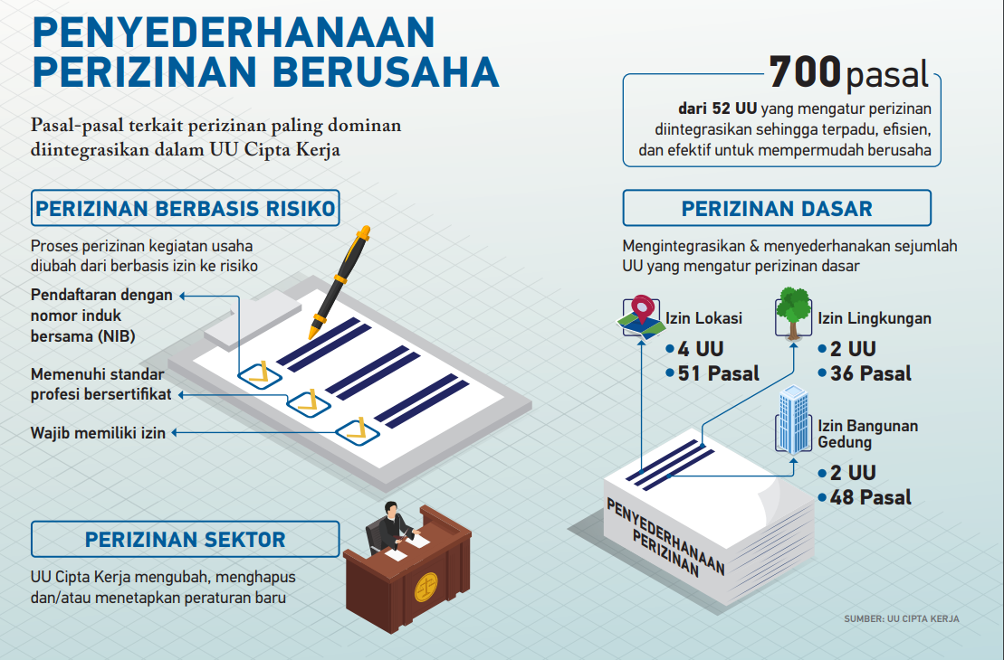

BAGAIMANA UNTUK URUSAN PERIZINAN??
UU CIPTA KERJA

Slide 18

PP Nomor 6 Tahun 2021 Tentang Penyelenggaraan Perizinan Berusaha di Daerah sebagai turunan UU No.11/2020 ttg Cipta Kerja Ps. 176 dan Ps.185
CAMAT DALAM PENYELENGGARAAN PERIZINAN BERUSAHA DI DAERAH
(1) Bagi Pelaku Usaha di daerah tertinggal, terdepan, terluar, dan/atau wilayah yang belum memiliki aksesibilitas yang memadai, permohonan Perizinan Berusaha dapat diajukan di kantor kecamatan atau kantor kelurahan/desa atau nama lain.
(2) Selain mengajukan di kantor kecamatan atau kantor kelurahan/desa atau nama lain sebagaimana dimaksud pada ayat (1), Pelaku Usaha dapat mengajukan permohonan Perizinan Berusaha pada pelayanan bergerak yang diselenggarakan oleh DPMPTSP.
PASAL 13
(3) PengajuanPerizinan Berusaha sebagaimana dimaksud pada ayat (1) dan ayat (2), didaftarkan di Sistem OSS oleh perangkat kecamatan atau perangkat kelurahan/desa atau nama lain dengan menggunakan hak akses yang dimiliki oleh Pelaku Usaha paling lama 3 (tiga) Hari setelah diterima dari Pelaku Usaha yang memberi kuasa pengajuan Perizinan Berusaha di daerah.

Slide 19
PENATAAN KECAMATAN – PP 17/2018 Tentang KECAMATAN
PEMBENTUKAN
PENGGABUNGAN
PENYESUAIAN
Melalui Perda Kab/Kota
Melalui Perda Kab/Kota
Melalui Perda Kab/Kota
Persyaratan Dasar :
Jml penduduk minimal
Luas wil. minimal
Usia min kecamatan
Jml min cakupan desa/kel
Dilakukan apabila:
Terjadi bencana yg berakibat tidak berjalannya fungsi pemerintahan
Terdapat kepentingan strategis nasional
Kesepakatan KDH dan DPRD Kab/Kota
Berupa:
Perubahan batas wil. Kec.
Perubahan nama Kec.
Pemindahan ibu kota Kec.
Perubahan nama ibu kota Kec.
Persyaratan Teknis:
Kemampuan keuda
Sarpras pemerintahan
lainnya: batas daerah, titik koordinat, nama kec, lokasi calon ibukota kec, dll
Persyaratan dikecualikan
Persyaratan Administratif :
Keputusan forum komunikasi kel. di Kec. Induk & kec. yg akan dibentuk

Slide 20



DASAR HUKUM PEMBENTUKAN KECAMATAN
Undang-Undang Nomor 23 Tahun 2014 tentang Pemerintahan Daerah,
Pasal 221 – 222
Pasal 221 ayat (3):
“Rancangan Perda Kabupaten/Kota tentang pembentukan Kecamatan yang telah mendapatkan persetujuan bersama bupati/wali kota dan DPRD kabupaten/kota, sebelum ditetapkan oleh bupati/ wali kota disampaikan kepada Menteri melalui gubernur sebagai wakil Pemerintah Pusat untuk mendapat persetujuan”
Peraturan Pemerintah Nomor 17 Tahun 2018 tentang Kecamatan, Pasal 2 – 9
Pasal 3 ayat (3):
“Pembentukan Kecamatan sebagaimana dimaksud
pada ayat (1) harus memenuhi persyaratan dasar,
persyaratan teknis, dan persyaratan administratif”

Slide 21


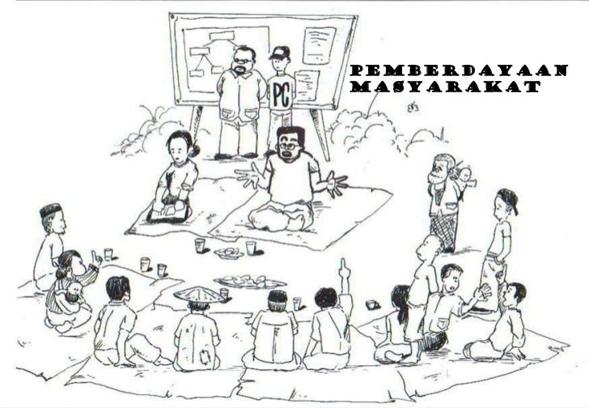
ESENSI PEMBENTUKAN KECAMATAN, DILAKUKAN UNTUK ….
Meningkatkan koordinasi penyelenggaraan pemerintahan
Meningkatkan Pelayanan Publik
Meningkatkan Pemberdayaan Masyarakat Desa/Kelurahan

Slide 22

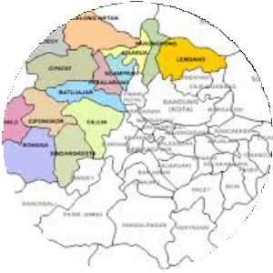
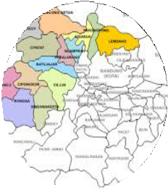
A
PEMBENTUKAN
KECAMATAN
A
Penggabungan
Pemekaran
B
C
B
C
Penggabungan bagian kecamatan dari kecamatan yang bersandingan dalam satu daerah kabupaten/kota menjadi Kecamatan Baru
Pemekaran 1 (satu) Kecamatan menjadi 2 (dua) Kecamatan atau lebih

Slide 23


MEKANISME PENYAMPAIAN RANPERDA
NO.REGISTER
4
PERSETUJUAN MDN
3
KABUPATEN/KOTA
PUSAT
PROVINSI
RANPERDA PEMBENTUKAN KECAMATAN
(SUDAH DISEPAKATI
DPRD DAN KDH)
1
GUBERNUR SWPP
2
MENDAGRI R.I.
(DIBAHAS TIM PEMBENTUKAN KECAMATAN UNTUK MEREKOMENDASIKAN
KEPADA MDN)
PERDA DITETAPKAN
5
5
MOHON KODE DAN DATA DITJEN BINA ADWIL
MOHON KODE DAN DATA DITJEN BINA ADWIL
6

Slide 24

KELURAHAN VS DESA
DESA
KELURAHAN
Pasal 18B ayat (2) UUD 1945
“Negara mengakui dan menghormati kesatuankesatuan masyarakat hukum adat beserta hakhak tradisionalnya sepanjang masih hidup dan sesuai dengan perkembangan masyarakat dan prinsip Negara Kesatuan Republik Indonesia, yang diatur dalam undangundang.”
Undang-Undang Nomor 23 Tahun 2014 tentang Pemerintahan Daerah
Kelurahan bagian dari penyelenggaraan pemerintahan daerah yang eksistensinya diatur dalam Undang-Undang tentang Pemerintahan Daerah.
Notes:
<a href='https://www.freepik.com/vectors/work'>Work vector created by stories - www.freepik.com</a>

Slide 25
KELURAHAN
PERANGKAT KECAMATAN
TUGAS LURAH
Menjalankan tusi melaksanakan penyelenggaraan pemerintahan di wilayah kelurahan
Membantu CAMAT dalam hal:
Pelaksanaan kegiatan pemerintahan kelurahan
Pelaksanaan pemberdayaan masyarakat
Pelaksanaan pelayanan masyarakat
Pemeliharaan trantibum
Pemeliharaan sarpras yanum
Tugas lainnya
KELURAHAN
LURAH
Pemimpin kelurahan, PNS yang harus mempunyai kemampuan teknis bidang adm pem dan memahami sosbud masy setempat – dibantu oleh perangkat kelurahan menjalankan tugas yang diberikan camat

Slide 26

Pembangunan Sarana & Prasarana Layanan Dasar Sosial di Kelurahan serta Pemberdayaan Masyarakat di Kelurahan
Pelaksanaan Kegiatan dilakukan dengan melimpahkan kewenangan KDH kepada camat melalui Keputusan Kepala Daerah
Ps. 230 UU No.23/2014
Ps. 30 PP No.17/2018
PMDN No.130/2018
“Pemerintah Daerah kab/kota mengalokasikan anggaran dalam APBD kab/kota untuk pembangunan sarana & prasarana lokal kelurahan dan
pemberdayaan masyarakat di kelurahan”
Daerah yang tidak memiliki desa: alokasi paling sedikit 5% dari APBD (pendapatan) setelah dikurangi DAK.
Daerah yang memiliki desa: paling
sedikit sebesar dana desa terendah yang diterima oleh desa di kab/kota
Pengaturan terkait kegiatan, penganggaran, pelaksanaan anggaran, penatausahaan & pertanggungjawaban, pembinaan & pengawasan Kegiatan Pembangunan Sarpras Kelurahan dan Pemberdayaan Masyarakat di Kelurahan
Notes:
<a href="https://www.freepik.com/free-photos-vectors/business">Business photo created by rawpixel.com - www.freepik.com</a>

Slide 27
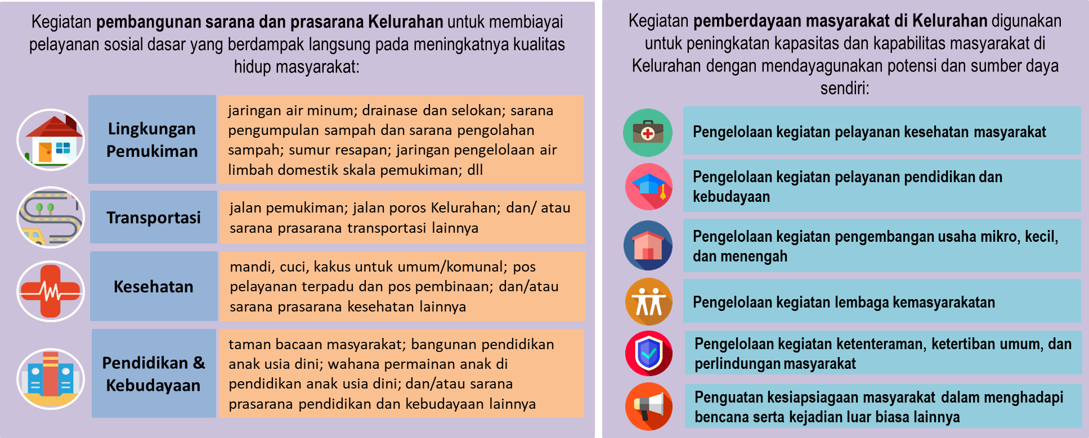

OPTIMALISASI KEGIATAN DI KELURAHAN
Kegiatan di Kelurahan ditujukan untuk pembangunan sarana dan prasarana pelayanan publik serta untuk pemberdayaan masyarakat di kelurahan sesuai dengan Peraturan Menteri Dalam Negeri Nomor 130 Tahun 2018 tentang Kegiatan Pembangunan Sarana dan Prasarana Kelurahan dan Pemberdayaan Masyarakat di Kelurahan
Beberapa daerah masih memasukkan kegiatan operasional sebagai bagian dari anggaran kelurahan

Slide 28

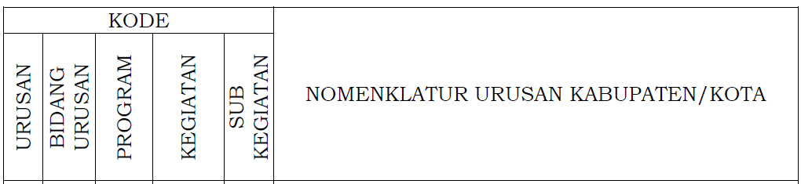
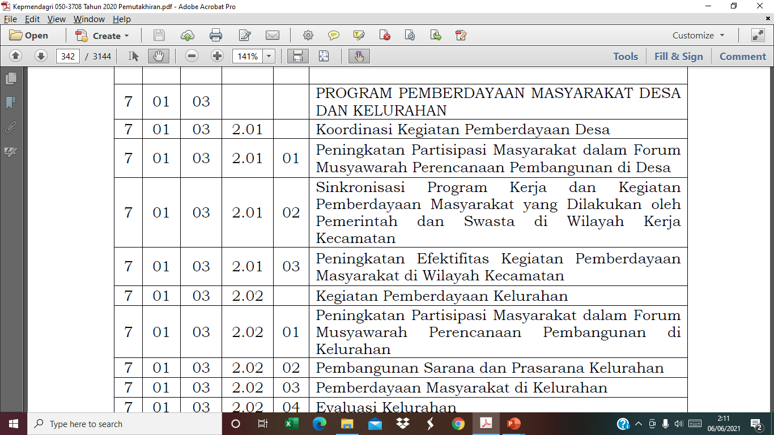
ANGGARAN KELURAHAN
Untuk Pembangunan Sarana & Prasarana Kelurahan dan Pemberdayaan Masyarakat di Kelurahan
UU No.23/2014 Ttg Pemerintahan Daerah
(4) Untuk Daerah kota yang tidak memiliki Desa, alokasi anggaran paling sedikit 5 persen dari APBD (pendapatan) setelah dikurangi DAK.
(5) Untuk Daerah kota yang memiliki Desa, alokasi anggaran berpedoman pada ketentuan peraturan perundang-undangan (dalam PP 17/2018 diatur, paling sedikit sebesar dana desa terendah).
KEPMENDAGRI NO.050-3708 Th.2020 tentang
Hasil Verifikasi dan Validasi Pemutakhiran Klasifikasi, Kodefikasi dan Nomenklatur Perencanaan Pembangunan dan Keuangan Daerah

Slide 29
PENATAAN KELURAHAN – PP 17/2018 Tentang KECAMATAN
PEMBENTUKAN
PENGGABUNGAN
PENYESUAIAN
Melalui Perda Kab/Kota
Melalui Perda Kab/Kota
Melalui Perda Kab/Kota
Dilakukan apabila:
Terjadi bencana yg berakibat tidak berjalannya fungsi pemerintahan
Terdapat kepentingan strategis nasional
Kesepakatan KDH dan DPRD Kab/Kota
Berupa:
Perubahan batas wil. Kel.
Perubahan nama Kel.
Perubahan status desa menjadi Kel.
Persyaratan Dasar :
Jml penduduk minimal
Luas wil. minimal
Usia min kelurahan
Persyaratan Teknis:
Kemampuan keuda
Sarpras pemerintahan
lainnya: batas daerah, titik koordinat, dll
Persyaratan dikecualikan
Persyaratan Administratif :
Keputusan forum komunikasi kelurahan

Slide 30


